Slide 1
Διδακτική της Πληροφορικής
Ενότητα 7: Εννοιολογική και Νοητική Χαρτογράφηση στη Διδακτική της Πληροφορικής
Μ. Γρηγοριάδου, Α. Γόγουλου, Ε. Γουλή
Σχολή Θετικών Επιστημών
Τμήμα Πληροφορικής και Τηλεπικοινωνιών

Slide 3
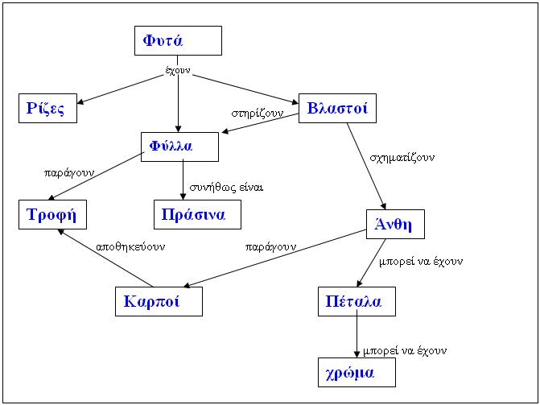

Slide 5
“Concept mapping is an educational tool which has been developed specifically to tap into a learner’s cognitive structure and to externalize, for both the learner and the teacher to see, what the learner already knows”
(Novak and Gowin, 1984)

Slide 6
Ενδεικτικές Κατηγορίες Λογισμικών & Εφαρμογών
Συστήματα Καθοδήγησης & διδασκαλίας | Περιβάλλοντα Μάθησης μέσω καθοδηγούμενης ανακάλυψης και διερεύνησης | Περιβάλλοντα έκφρασης και αναζήτησης πληροφορίας, επικοινωνίας και συνεργασίας
Λογισμικά Εξάσκησης & Πρακτικής | Εφαρμογές Υπερμέσων | Εφαρμογές Διαδικτύου
Λογισμικά Πολυμέσων για παρουσίαση της γνώσης | Εφαρμογές Εικονικής Πραγματικότητας | Συστήματα έκφρασης & δημιουργικότητας
Λογισμικά καθοδήγησης ή διδασκαλίας | Περιβάλλοντα Εννοιολογικής Χαρτογράφησης | Λογισμικά γενικής χρήσης
Εκπαιδευτικά παιχνίδια | Εφαρμογές προσομοίωσης | Περιβάλλοντα επικοινωνίας

Slide 7
Οι βασικές θεωρητικές αρχές στις οποίες στηρίχθηκε η κατασκευή και χρήση των ΕΧ.

Slide 8
Εννοιολογική Χαρτογράφηση
Η διαδικασία κατασκευής ενός εννοιολογικού χάρτη (ΕΧ) καλείται εννοιολογική χαρτογράφηση (ΕΧΓ) (concept mapping)
Στο πλαίσιο ενός πεδίου γνώσης, η ΕΧΓ αποτελεί μια δημιουργική δραστηριότητα, καθώς ο μαθητής εμπλέκεται στη διαδικασία οργάνωσης, αποσαφήνισης και οικοδόμησης των εννοιολογικών σχημάτων του, καθορίζοντας τις σημαντικά εμπλεκόμενες έννοιες, τις σχέσεις τους και τη δομή τους

Slide 9
ΕΧ: Συστατικά Στοιχεία (Ι)
Κόμβοι: αναπαριστούν τις έννοιες (αντικείμενα ή γεγονότα ή ένα σύνολο από αντικείμενα/γεγονότα) και κάθε κόμβος έχει μια ετικέτα
Σύνδεσμοι: προσδιορίζουν τις σχέσεις μεταξύ των εννοιών
περιγράφοντας πώς μια έννοια συνδέεται με μια άλλη
Δύο κόμβοι συνδέονται μεταξύ τους με μια γραμμή, με ή χωρίς κατεύθυνση (όταν η σχέση δεν έχει κατεύθυνση αφορά μια ιεραρχική σχέση) και η γραμμή έχει μια ετικέτα που προσδιορίζει τη σχέση μεταξύ των δύο συνδεόμενων εννοιών
Κεντρική έννοια: η βασική έννοια που περιγράφεται από τις
έννοιες στις οποίες αναλύεται (συνήθως απεικονίζεται στην κορυφή του χάρτη)

Slide 10
ΕΧ: Συστατικά Στοιχεία (ΙΙ)
Πρόταση: η τριάδα Έννοια-Σύνδεσμος-Έννοια
π.χ. Χωρητικότητα - έχει βασική μονάδα μέτρησης- Byte
π.χ. Ισοσκελές Τρίγωνο – έχει δύο ίσες - Πλευρές
Ένας ΕΧ αποτελεί μια διαγραμματική αναπαράσταση συνδέσεων μεταξύ δύο ή περισσοτέρων εννοιών με τη μορφή προτάσεων προβάλλοντας και αναδεικνύοντας τις συνδέσεις και τις σχέσεις μεταξύ των εννοιών

Slide 11
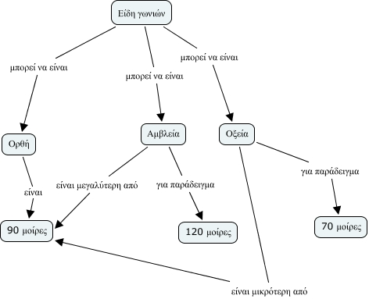
Κεντρική έννοια
Κόμβοι: έννοιες
Cross-link
Σύνδεσμοι: σχέσεις μεταξύ των εννοιών

Slide 12
8

Slide 13
ΕΧ: Χαρακτηριστικά (Ι)
Έννοιες: μπορεί να αφορούν
Αντικείμενα, περιγράφονται συνήθως με ουσιαστικά - Περιγραφικοί ΕΧ
Συμβάντα /γεγονότα, περιγράφονται συνήθως με ρήματα - Επεξηγηματικοί ΕΧ
Στατικοί & Δυναμικοί Σύνδεσμοι μεταξύ των εννοιών
Στατικοί σύνδεσμοι: περιγράφουν, ορίζουν, κατηγοριοποιούν και οργανώνουν
τις έννοιες σε ένα πεδίο γνώσης,
π.χ. « Ανάλυση Ψηφιογραφικού Γραφικού - είναι ο αριθμός των - Εικονοστοιχεία »
Δυναμικοί σύνδεσμοι: εκφράζουν την αλλαγή στις έννοιες, δηλαδή αναπαριστούν πως η τυχόν αλλαγή στην ποιότητα, ποσότητα, ή κατάσταση μιας έννοιας μπορεί να επηρεάσει την ποιότητα, ποσότητα ή κατάσταση της άλλης έννοιας,
π.χ. « Ανάλυση Γραφικού - αυξάνεται ανάλογα με τον αριθμό -
Εικονοστοιχεία »

Slide 14
ΕΧ: Χαρακτηριστικά (ΙΙ)
Δομή του χάρτη
Ιεραρχική: οι πιο γενικές και σημαντικές έννοιες βρίσκονται στην κορυφή του χάρτη ενώ οι έννοιες που τις αναλύουν τοποθετούνται σε κατώτερα επίπεδα
Κυκλική: οι έννοιες συνδέονται μεταξύ τους με τη μορφή ενός βρόχου, όπου κάθε έννοια έχει μια είσοδο και μία έξοδο, δηλώνοντας την αλληλεξάρτηση των εννοιών μεταξύ τους
Υβριδική
Ένας κυκλικός χάρτης που αναπαριστά τη σχέση της Δύναμης με την Επιτάχυνση και τη Μάζα, δηλαδή την εξίσωση F=m * γ
Ποιοτικός ή ποσοτικός χαρακτηρισμός της κεντρικής έννοιας ή των επιμέρους εννοιών: μειώνει τις δυνατές ερμηνείες που μπορεί να αποδοθούν στην έννοια από το μαθητή και εστιάζει την προσοχή του στη συγκεκριμένη ιδιότητα/ χαρακτηρισμό της έννοιας
π.χ. «Ποιότητα Ανάλυσης Ψηφιογραφικού Γραφικού»

Slide 15
ΕΧ: Χαρακτηριστικά (ΙΙΙ)
Σύνθετες συνδέσεις (Cross-links): αναπαριστούν τις σχέσεις μεταξύ εννοιών που βρίσκονται σε διαφορετικές περιοχές/πεδία του χάρτη
Παράδειγμα: συγκεκριμενοποιεί/διευκρινίζει το νόημα της έννοιας με την οποία συνδέεται
Ερώτηση εστίασης: καθορίζει το πρόβλημα ή το θέμα, το οποίο θα
αναλυθεί/αναπαρασταθεί μέσω της κατασκευής του ΕΧ, π.χ.
Ερωτήσεις της μορφής: «Τι είναι η έννοια Χ;» ή «Ποια τα χαρακτηριστικά της έννοιας Χ;» οδηγούν στην περιγραφή της έννοιας Χ, προσδιορίζοντας τα βασικά στοιχεία της, τις κατηγορίες στις οποίες μπορεί να ανήκει καθώς και τις χρήσεις και λειτουργίες της έννοιας Χ.
Ερωτήσεις της μορφής: «Τι συμβαίνει όταν η έννοια Χ μεταβάλλεται;» ή «Πώς δουλεύει/λειτουργεί η έννοια Χ;», οδηγούν στην απεικόνιση των δυνατών αλλαγών της έννοιας Χ και στις έννοιες με τις οποίες αλληλεπιδρά

Slide 16
Η Δομή ενός ενδεικτικού ιεραρχικού ΕΧ

Slide 17
Στόχοι Αξιοποίησης των ΕΧ στην Εκπαιδευτική
Πράξη μπορεί να είναι …
δραστηριοποίηση και εμπλοκή των μαθητών στη μαθησιακή
διαδικασία μέσω δραστηριοτήτων
απεικόνιση της αλληλεξάρτησης ανάμεσα στις έννοιες του γνωστικού αντικειμένου
παρουσίαση του μαθήματος
διερεύνηση των αρχικών αναπαραστάσεων των μαθητών όσον αφορά στις έννοιες του γνωστικού αντικειμένου
αξιολόγηση του γνωστικού επιπέδου των μαθητών

Slide 18
Ο ΕΧ στην Εκπαιδευτική Διαδικασία (Ι)
εκπαιδευτική/διδακτική στρατηγική και στρατηγική για το σχεδιασμό και την οργάνωση της διδασκαλίας του γνωστικού αντικειμένου και της εκπαιδευτικής διαδικασίας
οργανόγραμμα του μαθήματος/εκπαιδευτικής διαδικασίας
εισαγωγικός χάρτης μιας ενότητας ή για την παρουσίαση των εννοιών μιας ενότητας
οργανωτής προώθησης (advance organizer) (ο εννοιολογικός χάρτης λειτουργεί ως γνωστική γέφυρα, περιλαμβάνοντας έννοιες που ήδη γνωρίζουν οι μαθητές και σταδιακά εμπλουτίζεται με νέες έννοιες επιτρέποντας τη σύνδεση της νέας γνώσης με την παλιά),
χάρτης επανάληψης
Στις δύο πρώτες περιπτώσεις συνήθως ο χάρτης κατασκευάζεται από τον ίδιο το διδάσκοντα ενώ στις δύο τελευταίες περιπτώσεις μπορεί να κατασκευάζεται και μέσα από τη συνεργασία διδάσκοντα - μαθητών

Slide 19
Ο ΕΧ στην Εκπαιδευτική Διαδικασία (ΙΙ)
ένα εργαλείο αναπαράστασης και αξιολόγησης του «τι
γνωρίζουν» οι μαθητές
η αξιοποίηση του ΕΧ ως εργαλείου αξιολόγησης μπορεί να λειτουργήσει ως μια γέφυρα μεταξύ των αντικειμενικών και των υποκειμενικών παραδοσιακών μορφών αξιολόγησης, δίνοντας τη δυνατότητα τόσο της αντικειμενικής αξιολόγησης του μαθητή όσο και τη δυνατότητα αναπαράστασης της γνωστικής δομής του

Slide 20
Ο ΕΧ στην Εκπαιδευτική Διαδικασία (ΙΙΙ)
μια μαθησιακή στρατηγική, βοηθώντας το μαθητή
να αντιληφθεί τη δομή των γνώσεών του, να παρατηρήσει τις αλλαγές που υπόκειται η γνωστική δομή του μέσα στο χρόνο και να αντιληφθεί τις διαδικασίες δόμησης της γνώσης του
να παρακολουθεί την πορεία της μάθησής του, να την αξιολογεί, να ελέγχει και να διορθώνει τα λάθη του, όταν χρειάζεται, και με τη βοήθεια του εκπαιδευτικού ή των άλλων μαθητών να επικεντρώνει την προσοχή του στα μαθησιακά σημεία που χρήζουν ιδιαίτερης προσοχή

Slide 21
Ο ΕΧ ως Οργανόγραμμα του Μαθήματος
Παρουσίαση ενός πλάνου του γνωστικού αντικειμένου το οποίο θα αφορά στις βασικές έννοιες/διδακτικές ενότητες του γνωστικού αντικειμένου
ο χάρτης αποτελεί ένα πρότυπο συνοπτικής σχηματοποίησης των βασικών εννοιών/διδακτικών ενοτήτων του μαθήματος δίνοντας τη δυνατότητα στο μαθητή να γνωρίζει εξ αρχής την έκταση του μαθήματος, τις βασικές έννοιες/διδακτικές ενότητες καθώς και τον τρόπο σύνδεσής τους (π.χ. προαπαιτούμενες έννοιες)
Παρουσίαση ενός σχεδίου μαθήματος στο οποίο θα απεικονίζονται οι στόχοι, το περιεχόμενο, οι εκπαιδευτικές τεχνικές, το εποπτικό υλικό, ο χρονοπρογραμματισμός της διδασκαλίας κ.λπ.
παρουσιάζει ένα σχέδιο μαθήματος και δίνει τη δυνατότητα στο διδάσκοντα να οργανώσει το μάθημά του με οπτικό τρόπο συνδέοντας τις βασικές συνιστώσες του π.χ. τους στόχους του μαθήματος με το περιεχόμενο και τις εκπαιδευτικές τεχνικές

Slide 22
Η δομή ενός ενδεικτικού EX για το πλάνο ενός γνωστικού αντικειμένου

Slide 23
Ο ΕΧ ως Εισαγωγικός Χάρτης ή για την Παρουσίαση Εννοιών
Κατασκευάζεται συνήθως από τον ίδιο το διδάσκοντα
Απεικονίζονται οι βασικές έννοιες μιας ενότητας
Για κάθε μια από τις βασικές έννοιες της ενότητας μπορούν να σχεδιαστούν διαφορετικοί χάρτες που θα απεικονίζουν τη συγκεκριμένη βασική έννοια με μεγαλύτερη ανάλυση
Οι επιμέρους χάρτες μπορεί να κατασκευαστούν από το διδάσκοντα ή σε συνεργασία μαθητών και διδάσκοντα
Προτείνεται να υπάρχει ένας κύριος χάρτης για κάθε ενότητα, ο οποίος θα συνοδεύεται από επιμέρους χάρτες για τις βασικές έννοιες, οι οποίοι θα παρουσιάζονται σταδιακά και θα αποφεύγεται με αυτό τον τρόπο η παρουσίαση πολύπλοκων εννοιολογικών χαρτών

Slide 24
Ο ΕΧ ως Οργανωτής Προώθησης
χρησιμοποιείται για τη διδασκαλία και εισαγωγή νέων εννοιών, απεικονίζοντας έννοιες που ήδη γνωρίζουν οι μαθητές και παρέχοντας μια δομή στην οποία μπορούν να ενσωματωθούν οι νέες έννοιες
λειτουργεί ως γνωστική γέφυρα, εισάγοντας σταδιακά τη νέα πληροφορία και επιτρέποντας τη δόμηση σχέσεων μεταξύ της ήδη κατακτηθείσας γνώσης με τη νέα
4 φάσεις:
παρουσιάζεται ο ΕΧ (οργανωτής) αναπαριστώντας έννοιες οικείες στους μαθητές
παρουσιάζονται οι νέες έννοιες και γίνεται η επεξεργασία τους
ενσωματώνονται οι νέες έννοιες στον οργανωτή και συνδέονται με τις έννοιες που ήδη αναπαρίστανται, ώστε να αποτελέσουν ένα νέο αναδομημένο γνωστικό σχήμα, και
εφαρμόζεται ο οργανωτής σε νέες φάσεις του εκπαιδευτικού έργου ή στην ερμηνεία προβληματικών καταστάσεων και την επίλυση προβλημάτων

Slide 25
Ο ΕΧ ως Εργαλείο Αξιολόγησης
Προκαταρκτική ή Προγνωστική Αξιολόγηση: διερεύνηση των πρότερων αντιλήψεων των μαθητών. Η γραφική αναπαράσταση των εννοιών μέσω του χάρτη δίνει τη δυνατότητα στον εκπαιδευτικό να διερευνήσει τις έννοιες που γνωρίζει ο μαθητής, τις έννοιες που δε γνωρίζει, τις σχέσεις των εννοιών που έχει κατανοήσει καθώς και τις σχέσεις των εννοιών που αγνοεί ή έχει παρανοήσει.
Διαμορφωτική Αξιολόγηση: Η ποιοτική ανάλυση διαδοχικών χαρτών των μαθητών μπορεί να αποδώσει το βαθμό κατανόησης των εννοιών από τους μαθητές καθώς και την εννοιολογική τους αλλαγή.
Τελική Αξιολόγηση: Η ποσοτική ανάλυση των χαρτών μπορεί να αποδώσει πληροφορίες χρήσιμες για την τελική αξιολόγηση που αφορά στην επίδοση των μαθητών.

Slide 26
Διαγνωστική Αξιολόγηση: Παράδειγμα

Slide 27
Διαμορφωτική Αξιολόγηση: Παράδειγμα

Slide 28
Αξιοποίηση του ΕΧ στην Εκπαιδευτική Πράξη (Ι)
Έχει αξιοποιηθεί σε διάφορες βαθμίδες εκπαίδευσης και γνωστικά πεδία, όπως περιβαλλοντική εκπαίδευση, διδακτική των επιστημών (βιολογία, φυσική, χημεία, μαθηματικά), πληροφορική, κ.α.
Έχει χρησιμοποιηθεί ως εργαλείο
διερεύνησης της πρότερης γνώσης των μαθητών
διερεύνησης των αναπαραστάσεων των μαθητών
σχετικά με το υπό εξέταση θέμα
συνεργασίας
εννοιολογικής αλλαγής και αξιολόγησης

Slide 29
Νέο Μοντέλο για την Εκπαίδευση
η χρήση του ΕΧ είναι αποτελεσματικότερη όταν ο ΕΧ αποτελεί αναπόσπαστο κομμάτι της εκπαιδευτικής διαδικασίας και δεν εφαρμόζεται αποσπασματικά στο τέλος ή στην αρχή της
προτείνεται ένα Νέο Μοντέλο για την Εκπαίδευση (New Model of Education), όπου ο ΕΧ βρίσκεται στο κέντρο του μαθησιακού περιβάλλοντος (Cañas and Novak, 2006) και αξιοποιείται
από την αρχή της εκπαιδευτικής διαδικασίας στο πλαίσιο της προκαταρκτικής αξιολόγησης προκειμένου να διερευνηθεί η πρότερη γνώση του μαθητή,
κατά τη διάρκεια της εκπαιδευτικής διαδικασίας ως εργαλείο διδασκαλίας, αναζήτησης και σύνδεσης διαφόρων πηγών πληροφορίας, και
μέχρι το τέλος προκειμένου να διερευνηθεί τι τελικά έμαθε ο μαθητής για τη συγκεκριμένη ενότητα ή έννοια

Slide 30
Ενδεικτικές Δραστηριότητες ΕΧΓ (Ι)
κατασκευή ενός χάρτη που αφορά σε μια κεντρική έννοια ή σε μια ερώτηση ή μετά από μελέτη σχετικού κειμένου
διόρθωση ενός χάρτη (π.χ. τροποποιήσεις, διαγραφές στις έννοιες που
απεικονίζονται και στις μεταξύ τους συνδέσεις)
επέκταση ενός χάρτη, δηλαδή οι μαθητές καλούνται να προσθέσουν στο δοσμένο χάρτη νέες έννοιες/συνδέσμους
συμπλήρωση ενός χάρτη, δηλαδή οι μαθητές καλούνται να συμπληρώσουν ένα δομημένο και ημισυμπληρωμένο χάρτη με έννοιες ή/και με συνδέσμους
σχολιασμός ενός δοσμένου χάρτη από τους μαθητές ή απάντηση σε ερωτήσεις μετά από μελέτη σχετικού χάρτη που δίνεται στους μαθητές
οποιοσδήποτε συνδυασμός των παραπάνω π.χ. αξιολόγηση/ διόρθωση και επέκταση ενός δοσμένου χάρτη

Slide 31
Ενδεικτικές Δραστηριότητες ΕΧΓ (ΙΙ)
Διαφοροποιούνται όσον αφορά στην πληροφορία που παρέχουν για τη γνωστική δομή των μαθητών
Χαρακτηρίζονται από το βαθμό βοήθειας/καθοδήγησης που προσφέρουν,
π.χ. η κατασκευή ενός χάρτη χαρακτηρίζεται ως μια εργασία χαμηλού βαθμού βοήθειας/καθοδήγησης ενώ η συμπλήρωση χαρακτηρίζεται ως μια εργασία υψηλού βαθμού βοήθειας/καθοδήγησης
Ο αριθμός των εννοιών που ζητείται να αναπαρασταθούν σε ένα χάρτη εξαρτάται από πολλούς παράγοντες, όπως ο βαθμός εξοικείωσης των μαθητών με τη συγκεκριμένη τεχνική και η ηλικία των μαθητών

Slide 32
Ενδεικτικές Δραστηριότητες ΕΧΓ (ΙΙΙ)
Οι μαθητές μπορεί να έχουν στη διάθεσή τους
μια λίστα εννοιών ή/και μια λίστα συνδέσμων
ένα σύνολο ερωτήσεων που θα τους βοηθήσει/καθοδηγήσει στη
σύνθεση και ολοκλήρωση της εργασίας τους
Οι διαθέσιμες λίστες εννοιών/συνδέσμων μπορεί να περιέχουν μόνο τις απαραίτητες έννοιες/συνδέσμους ή/και περιττές έννοιες ή/και λανθασμένους συνδέσμους

Slide 33
Αξιοποίηση ΕΧ σχεδιασμένων και δομημένων από το διδάσκοντα ; Expert skeleton map

Slide 34
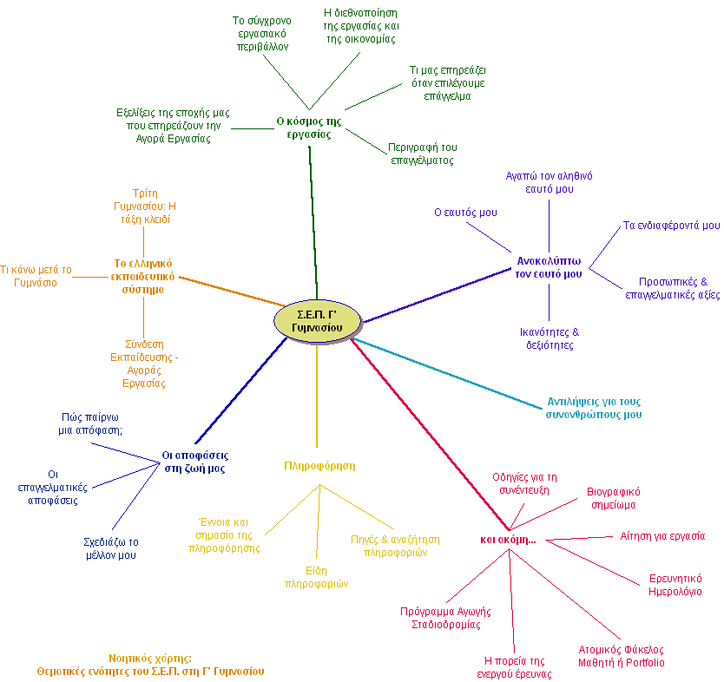
Νοητικοί Χάρτες (mind maps) – T. Buzan

Slide 35
Εννοιολογικοί Χάρτες
Οι έννοιες αναπαριστώνται σε ορθογώνια ή ελλείψεις
Οι συνδέσεις χαρακτηρίζονται
Υπάρχουν cross-links
Αναπαριστούν τη λογική δομή (Top-down)
Δυσκολία στην κατασκευή
Ομοιότητες
Οργάνωση και αναπαράσταση γνώσης
Ιεραρχική δομή (κυρίως)
Νοητικοί Χάρτες
Οι έννοιες σε πλαίσια ή κλαδιά
Οι συνδέσεις δεν χαρακτηρίζονται
Αναπαριστούν οργάνωση ενός θέματος: ενότητες-υπο-ενότητες (center-out)
Δημιουργικότητα
Αρκετές εικόνες
Ευκολία στη δημιουργία

Slide 36
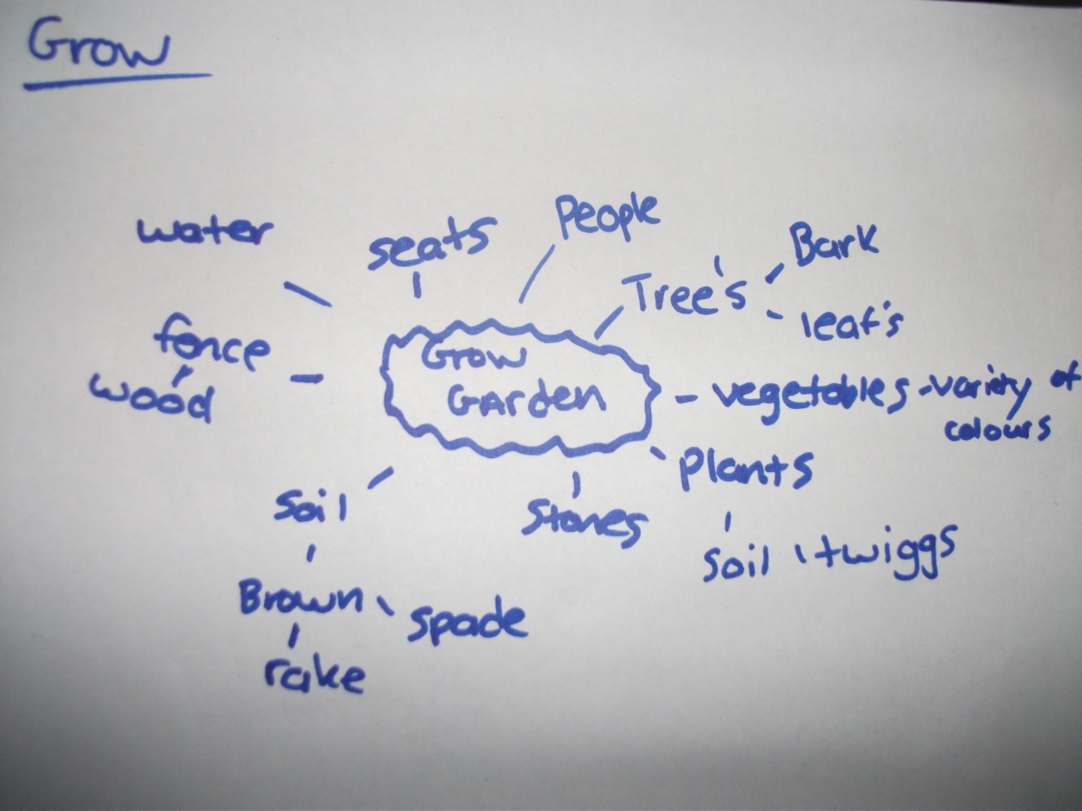
Δραστηριότητες Νοητικής Χαρτογράφησης
Καταιγισμός ιδεών
Υποστήριξη της μελέτης από τους μαθητές
Οπτική αναπαράσταση της δομής ενός κειμένου
Οργάνωση & Διαχείριση ερευνητικών εργασιών

Slide 37
Εργαλεία Χαρτογράφησης
Βασικό χαρακτηριστικό των εργαλείων χαρτογράφησης είναι η δομή
Κόμβος –Σύνδεσμος – Κόμβος
όπου οι σύνδεσμοι ορίζουν τις σχέσεις μεταξύ των κόμβων και οι κόμβοι αφορούν στην αναπαράσταση της γνώσης με τη βοήθεια εννοιών, ιδεών και σκέψεων
Παρόλο που υπάρχουν διαφορές μεταξύ των εργαλείων χαρτογράφησης, πολλές φορές έχει επικρατήσει στη βιβλιογραφία να χαρακτηρίζονται όλα τα εργαλεία ως εργαλεία εννοιολογικής χαρτογράφησης

Slide 38
Υπολογιστικά Περιβάλλοντα Χαρτογράφησης
CMapTools: http://cmap.ihmc.us/
Inspiration: http://www.inspiration.com
Webspiration: http://mywebspiration.com
SpicyNodes: http://www.spicynodes.org/
Mindomo: http://www.mindomo.com Mindmeister: http://www.mindmeister.com

Slide 39
Ενδεικτική Βιβλιογραφία (Ι)
Cañas, A., Hill, G., Carff, R., Suri, N., Lott, J., Gómez, G., Eskridge, T., Arroyo, M. and Carvajal, R. (2004). CmapTools: A knowledge modelling and sharing environment. In A. Cañas, J. Novak, and F. González (eds.) Concept Maps: Theory, Methodology, Technology, Proceedings of the First International Conference on Concept Mapping, Pamplona, Spain: Universidad Pública de Navarra, available at http://cmc.ihmc.us/CMC 2004Programa.html.
Cañas, A. and Novak, J. (2006). Re-examining the foundations for effective use of concept maps. Ιn
A. Cañas and J. Novak (eds.) Concept Maps: Theory, Methodology, Technology, Proceedings of the Second International Conference on Concept Mapping, Vol. 1, San José, Costa Rica, 494-502.
Coffey, J., Carnot, M., Feltovich, P., Feltovich, J., Hoffman, R., Cañas, A. and Novak, J. (2003). A Summary of Literature Pertaining to the Use of Concept Mapping Techniques and Technologies for Education and Performance Support. (Technical Report submitted to the US Navy Chief of Naval Education and Training). Pensacola, FL: Institute for Human and Machine Cognition. Available online at: http://www.ihmc.us/users/acanas/Publications/ ConceptMapLitReview/IHMCLiteratureReviewonConceptMapping.pdf (visited 2004).
Gouli, E., Gogoulou, A., and Grigoriadou, M. (2003a). A Coherent and Integrated Framework Using Concept Maps for Various Educational Assessment Functions. Journal of Information Technology Education, Vol. 2, 215-240.

Slide 40
Ενδεικτική Βιβλιογραφία (ΙΙ)
Novak, J. and Gowin, B. (1984). Learning How to Learn. New York: Cambridge University Press.
Novak, J. (1998). Learning, creating and using knowledge, concept maps as facilitative tools in schools and corporations. Hillsdale, NJ: Lawrence Erlbaum Associates.
Novak, J. (2003). The Promise of new ideas and new technology for improving teaching and learning. Cell Biology Education, 2, 122-132.
Novak, J. and Cañas, A. (2006). The Theory Underlying Concept Maps and How to Construct Them. Technical Report IHMC CmapTools 2006-01, Florida Institute for Human and Machine Cognition, 2006, available at: http://cmap.ihmc.us/Publications/ ResearchPapers/TheoryUnderlyingConceptMaps.pdf
Γουλή, Ε., Γόγουλου, Α., Παπανικολάου, Κ. και Γρηγοριάδου, Μ. (2005). Αξιοποιώντας τον εννοιολογικό χάρτη ως εργαλείο διδασκαλίας και αξιολόγησης στο μάθημα Πληροφορικής Γυμνασίου. Στο Α. Τζιμογιάννης (επιμ.), Πρακτικά 3ου Πανελληνίου Συνεδρίου "Διδακτική της Πληροφορικής", Κόρινθος.
Γουλή, Ε., Γόγουλου, Α., & Γρηγοριάδου, Μ. (2006). Ο Εννοιολογικός Χάρτης στην Εκπαιδευτική Διαδικασία του μαθήματος της Πληροφορικής: Μια Πιλοτική Διερεύνηση. Θέματα στην Εκπαίδευση, Ειδικό Αφιέρωμα: Σύγχρονη έρευνα στη Διδακτική της Πληροφορικής, 7:3, 351-377. Εκδόσεις Ελληνικά Γράμματα.
Γρηγοριάδου, Μ., Γόγουλου, Α., Γουλή, Ε., Γλέζου, Κ., Μπούμπουκα, Μ., Παπανικολάου, Κ., Τσαγκάνου, Γ., Κανίδης, Ε., Δουκάκης, Δ., Φράγκου, Σ., & Βεργίνης, Η. (2009). Διδακτικές Προσεγγίσεις και Εργαλεία για τη διδασκαλία της Πληροφορικής. Αθήνα: Εκδόσεις Νέων Τεχνολογιών, ISBN 978-960-6759-23-9.
Buzan, T. http://www.tonybuzan.com/about/mind-mapping/

Slide 41
Τέλος Ενότητας

Slide 42
Χρηματοδότηση
Το παρόν εκπαιδευτικό υλικό έχει αναπτυχθεί στo πλαίσιo του εκπαιδευτικού έργου του διδάσκοντα.
Το έργο «Ανοικτά Ακαδημαϊκά Μαθήματα στο Πανεπιστήμιο Αθηνών» έχει χρηματοδοτήσει μόνο την αναδιαμόρφωση του εκπαιδευτικού υλικού.
Το έργο υλοποιείται στο πλαίσιο του Επιχειρησιακού Προγράμματος «Εκπαίδευση και Δια Βίου Μάθηση» και συγχρηματοδοτείται από την Ευρωπαϊκή Ένωση (Ευρωπαϊκό Κοινωνικό Ταμείο) και από εθνικούς πόρους.

Slide 43
Σημειώματα

Slide 44
Σημείωμα Ιστορικού Εκδόσεων Έργου
Το παρόν έργο αποτελεί την έκδοση 1.0.

Slide 45
Σημείωμα Αναφοράς
Copyright Εθνικόν και Καποδιστριακόν Πανεπιστήμιον Αθηνών, Μ. Γρηγοριάδου, Α. Γόγουλου, Ε. Γουλή. «Διδακτική της Πληροφορικής. Θεματική Ενότητα 07: Εννοιολογική & Νοητική Χαρτογράφηση». Έκδοση: 1.0. Αθήνα 2015. Διαθέσιμο από τη δικτυακή διεύθυνση: http://opencourses.uoa.gr/courses/DI20/.

Slide 46
Σημείωμα Αδειοδότησης
Το παρόν υλικό διατίθεται με τους όρους της άδειας χρήσης Creative Commons Αναφορά, Μη Εμπορική Χρήση Παρόμοια Διανομή 4.0 [1] ή μεταγενέστερη, Διεθνής Έκδοση. Εξαιρούνται τα αυτοτελή έργα τρίτων π.χ. φωτογραφίες, διαγράμματα κ.λ.π., τα οποία εμπεριέχονται σε αυτό και τα οποία αναφέρονται μαζί με τους όρους χρήσης τους στο «Σημείωμα Χρήσης Έργων Τρίτων».
[1] http://creativecommons.org/licenses/by-nc-sa/4.0/
Ως Μη Εμπορική ορίζεται η χρήση:
που δεν περιλαμβάνει άμεσο ή έμμεσο οικονομικό όφελος από την χρήση του έργου, για το διανομέα του έργου και αδειοδόχο
που δεν περιλαμβάνει οικονομική συναλλαγή ως προϋπόθεση για τη χρήση ή πρόσβαση στο έργο
που δεν προσπορίζει στο διανομέα του έργου και αδειοδόχο έμμεσο οικονομικό όφελος (π.χ. διαφημίσεις) από την προβολή του έργου σε διαδικτυακό τόπο
Ο δικαιούχος μπορεί να παρέχει στον αδειοδόχο ξεχωριστή άδεια να χρησιμοποιεί το έργο για εμπορική χρήση, εφόσον αυτό του ζητηθεί.

Slide 47
Διατήρηση Σημειωμάτων
Οποιαδήποτε αναπαραγωγή ή διασκευή του υλικού θα πρέπει να συμπεριλαμβάνει:
το Σημείωμα Αναφοράς
το Σημείωμα Αδειοδότησης
τη δήλωση Διατήρησης Σημειωμάτων
το Σημείωμα Χρήσης Έργων Τρίτων (εφόσον υπάρχει)
μαζί με τους συνοδευόμενους υπερσυνδέσμους.

